Slide 1
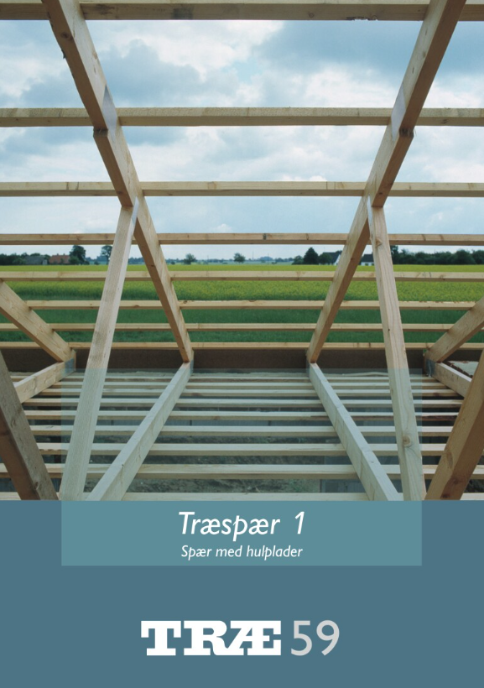
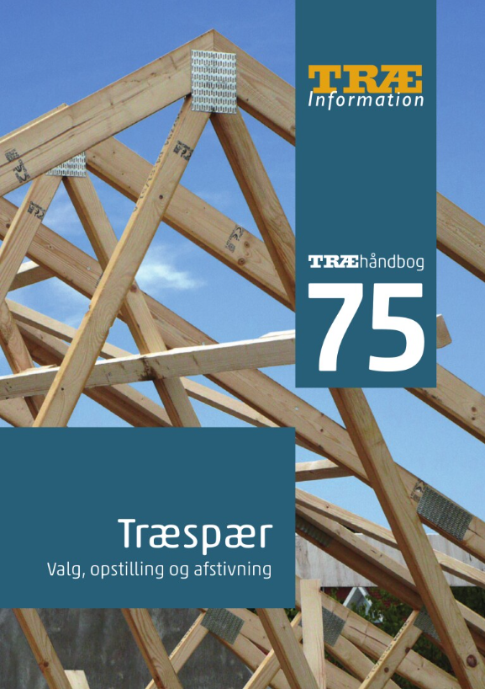
Etageadskillelse
Renovering H4 hus
17717 Byggeri og energiforståelse
17720 Etageadskillelse og trappearbejde

Slide 2
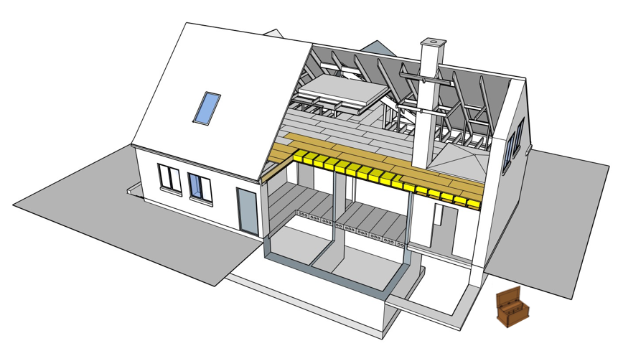

Slide 3
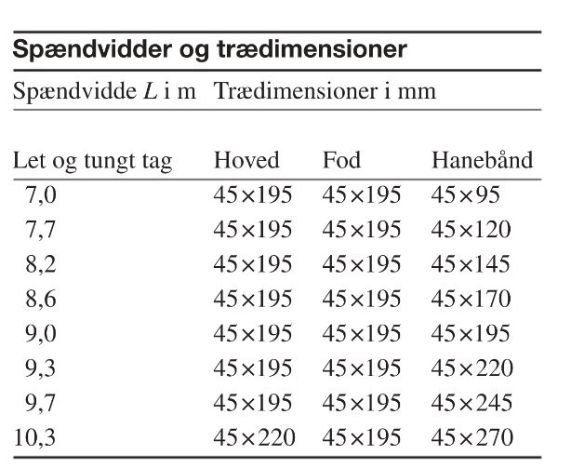
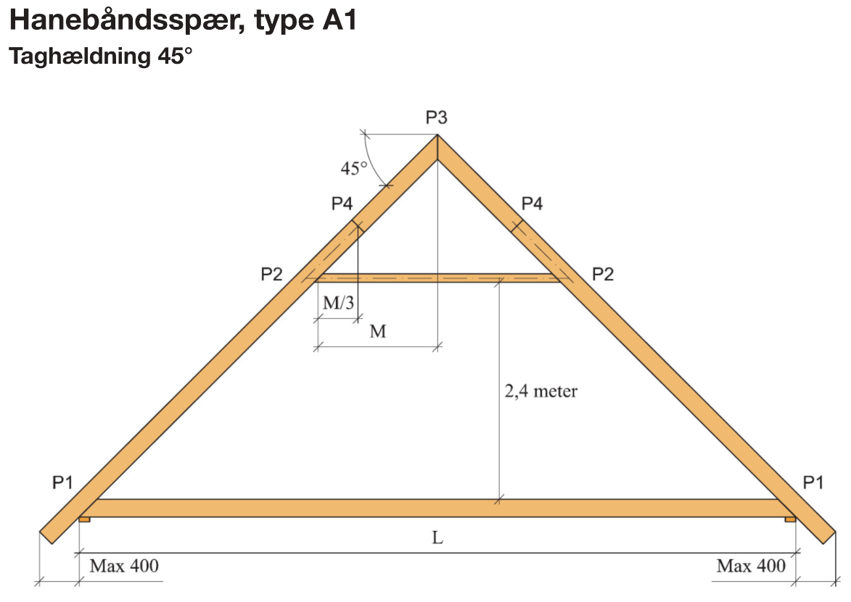
Spærdimensionering
Træ 59 s. 44 https://toemrerbogen.praxis.dk/14532
Spændvidde måles udvendigt, hvor spæret ligger af på rem

Slide 4
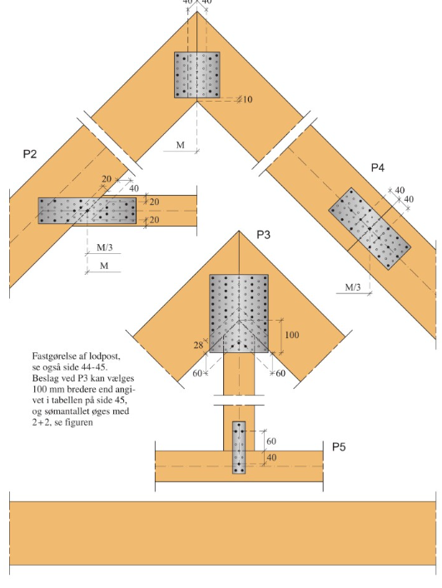
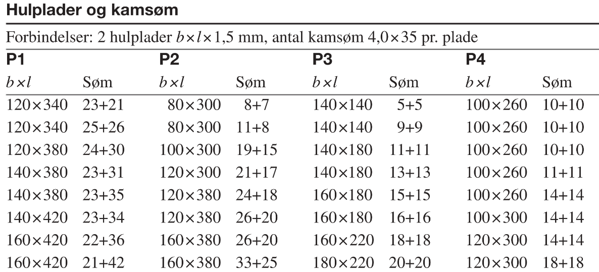
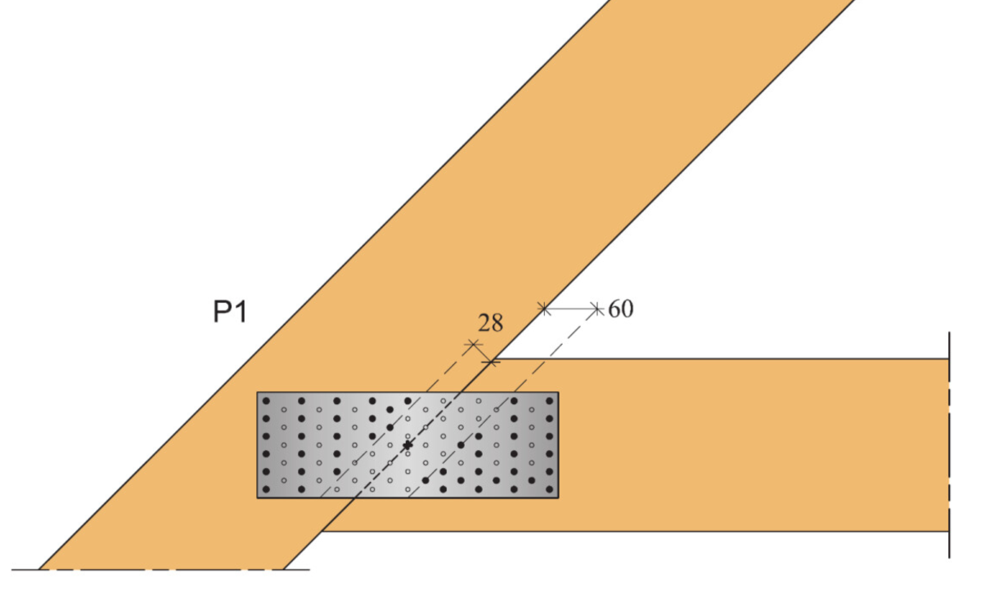
Hulplader på spær træ 59 s. 45 - 47
Fod
Hoved
Hoved
Hanebånd

Slide 5
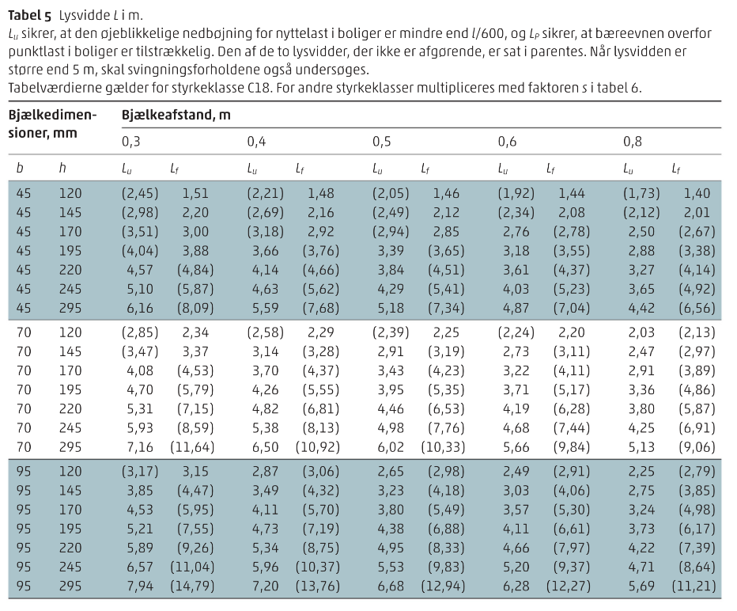
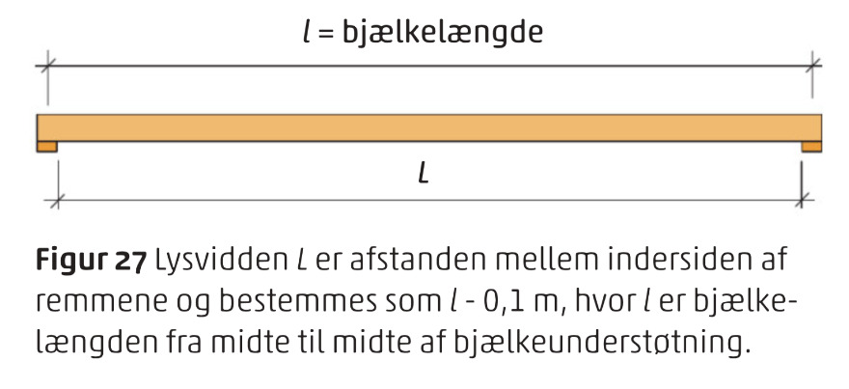
Bjælkelagsberegning træ 75 s. 37
Spær- og bjælkeafstand?
Længste lysvidde (L)? (Se plantegning)
Lp
Lp
Lp
Lp
Lp

Slide 6
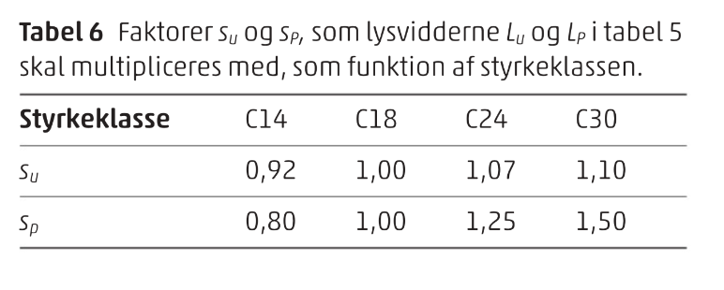
Bjælkelagsberegning - Styrkeklasser træ 75 s. 37
Eksempel: Længste lysvidde (L) 3,55 m
Bjælkeafstand på 0,5 m
3,39 m x 1,07 = 3,63 m
Spærfoden og bjælkelaget bliver derfor:
45 x 195 mm C24 konstruktionstræ
Lp
Lp
Lp
Lp
Lp

Slide 7
Opgave:
Find ud af hvilken dimensioner at tømmer der skal bruges i opgaven. (C18) Mål spændvidden på din snittegning
Tegn Snit A med spærdimensioner
Tegn detaljetegninger af P1, P2 og P3 (størrelse beslag, antal skruer, respektafstande)
Opstart tegning af spærplan (plantegning med spær og bjælkelag)
Dokumentation
Materialeopmåling til samlet tilbud

Slide 8
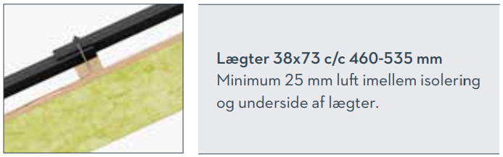

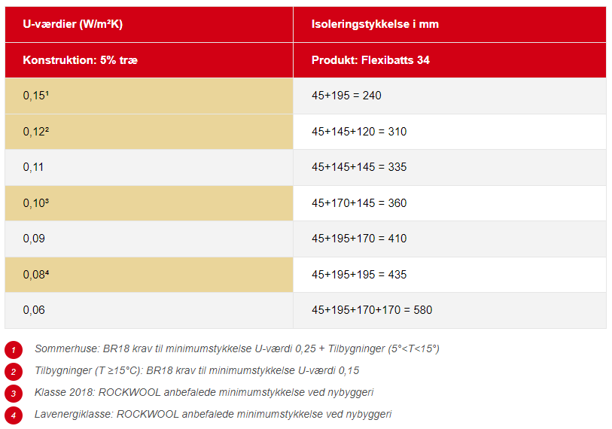
Beregning af isolering
Den lille lune – Cembrit https://info.rockwool.dk/da/den-lille-lune/
U-værdi kort fortalt
U-værdien er et tal som viser, hvor stor en mængde varme der strømmer gennem 1 m² af en konstruktion ved en temperaturforskel på 1 grad mellem ude og inde
U-værdien måles i enheden W/m²*K (watt pr. kvadratmeter pr. varmegrad).
Jo lavere U-værdi, jo bedre er bygningsdelen isoleret.
Hvis et hus efterisoleres, vil U-værdien falde

Slide 9
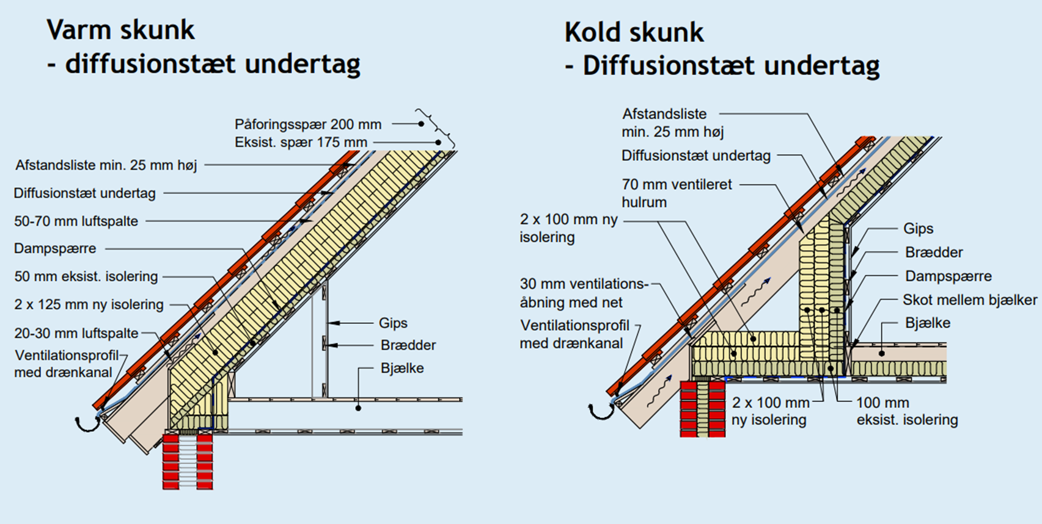
Kold / varm skunk?

Slide 10
Opgave:
Lav en konstruktionsanalyse på om du vil lave kold / varm skunk, ved hjælp af skitsetegning + for/imod og marker tydeligt på din tegning hvilken type skunk du har valgt.
Indtegn påforing, dampspærre, indstallationslag og isolering i tag og skunk på Snit A
Tegn en færdig detaljetegning af skunkløsning med isolering, dampspærre, vindkasse, forankring, pladebeslag, lægter…. alting
Dokumentation for udregning af isolering (den lille lune)

Slide 11
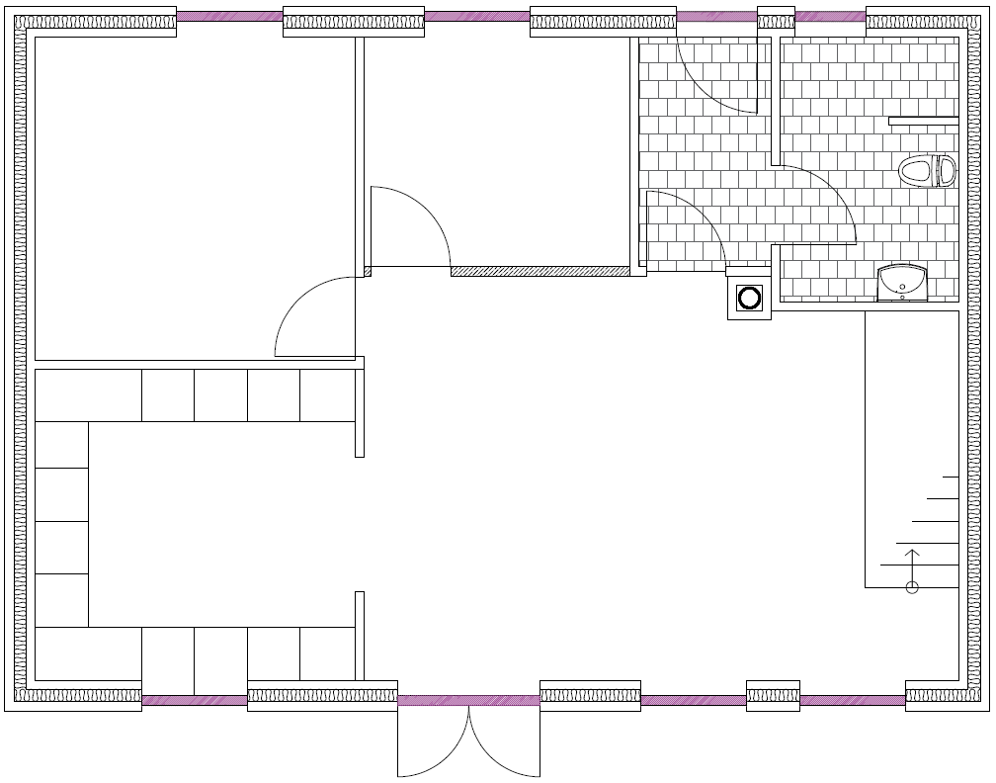
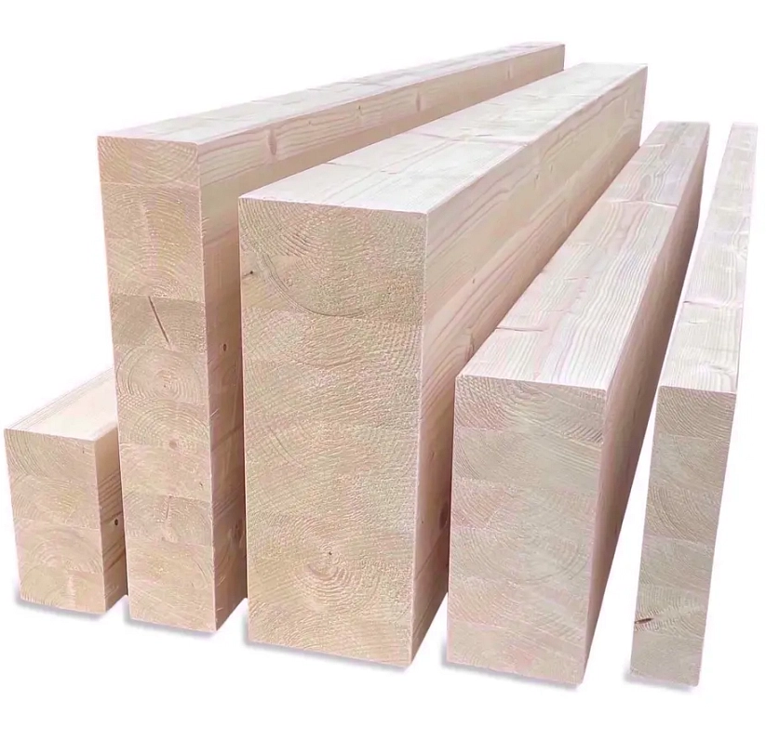
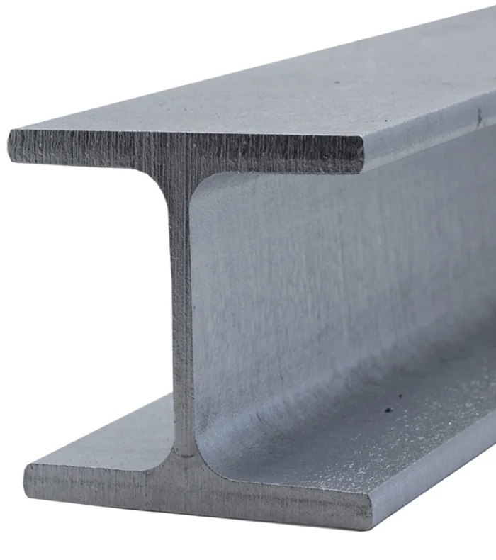
Væg mellem Kammer og stue fjernes
Limtræ / HEB?
Limtræ 90 x 300 mm eller 160 x 233
eller
HEB drager 180 x 180

Slide 12
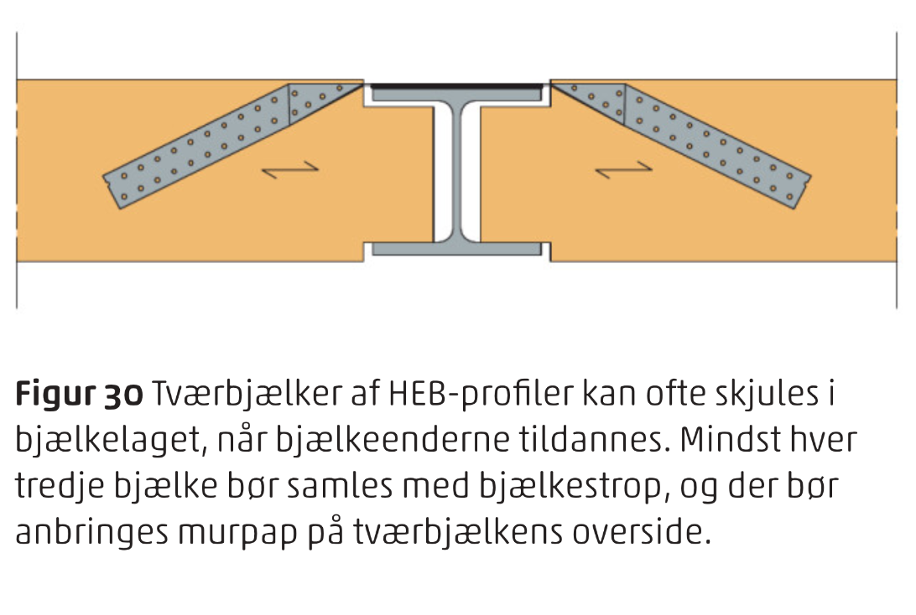
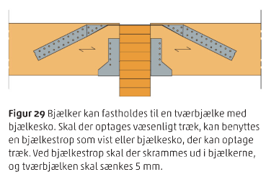
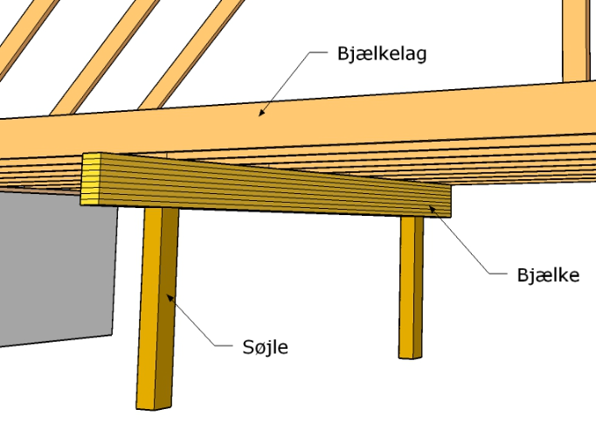
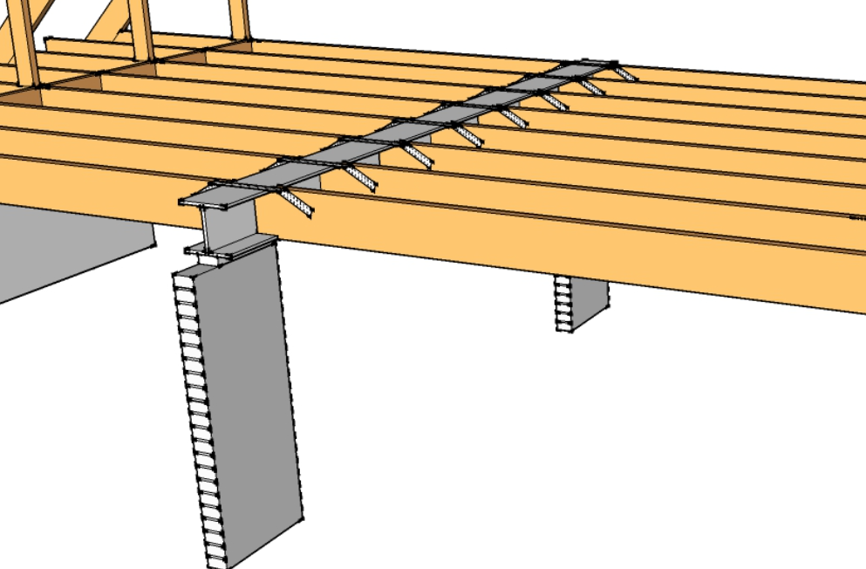
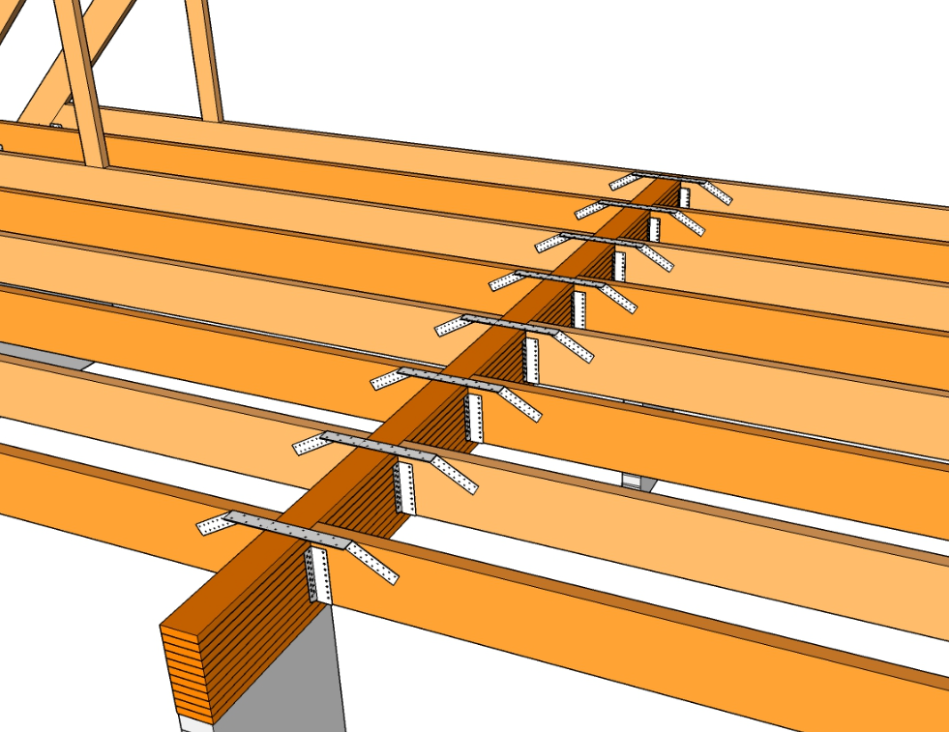
Limtræ / HEB?
Træ 75 s. 38 – Tømrerbogen https://toemrerbogen.praxis.dk/8677#12803
Vederlag: Det er altid en ingeniør som beregner det præcise vederlag og opbygning. Men som tommelfingerregel har man et vederlag på 3 x HEB / limtræets bredde.

Slide 13
OPGAVE:
Lav en konstruktionsanalyse på limtræ vs. HEB ved hjælp af skitsetegning + for/imod (marker den valgte)
Overvej om du vil bygge limtræ/HEB ind i etage adskillelsen.
Indtegn limtræ/HEB i plan og snit B

Slide 14
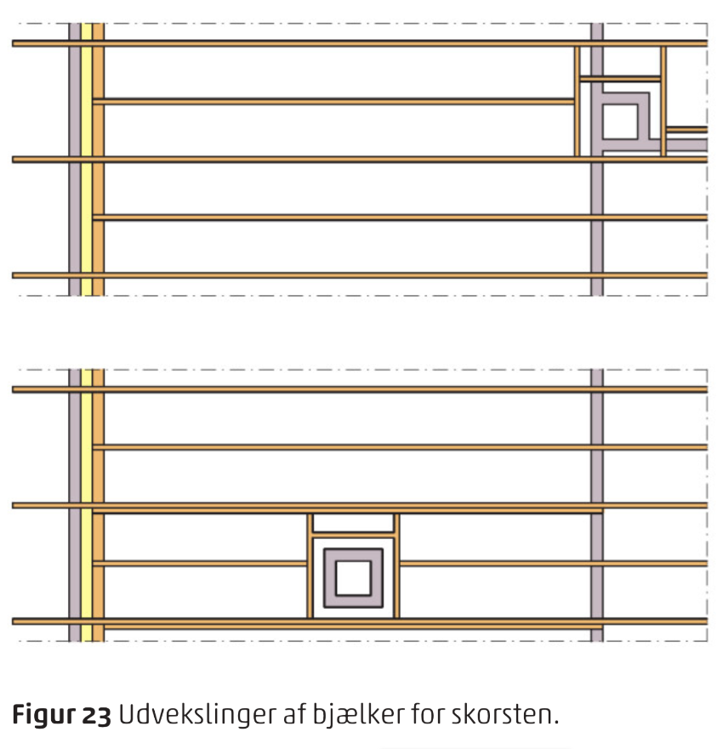
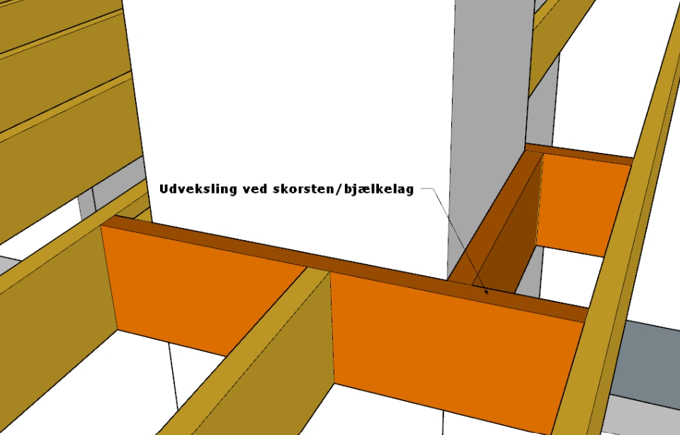
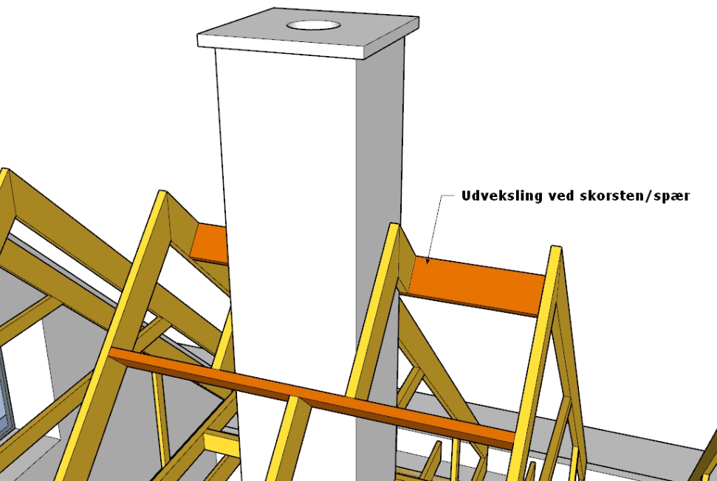
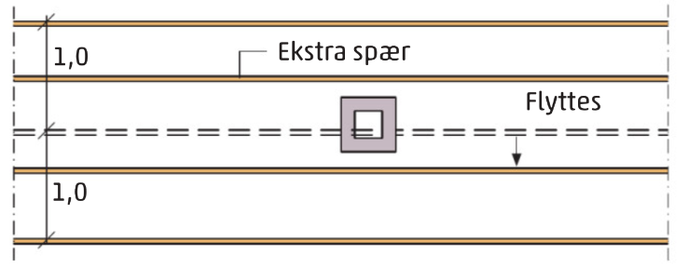
Udveksling ved skorsten
Tømrerbogen, træ 75 s. 33
Er skorstenen placeret tæt ved hvor spæret eller bjælkelaget er understøttet, er det ikke nødvendigt at forstærke spæret
Er skorstenen derimod placeret mellem understøtningerne, skal spæret forstærkes med ekstra bjælke i bjælkelaget eller dobbelt spær.
Alternativt kan man placere et ekstra spær ved siden af skorstenen

Slide 15
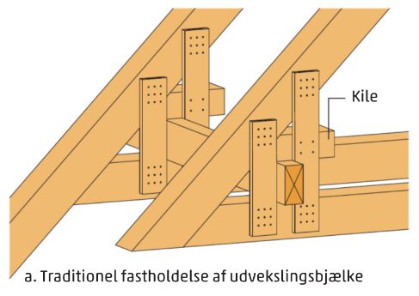
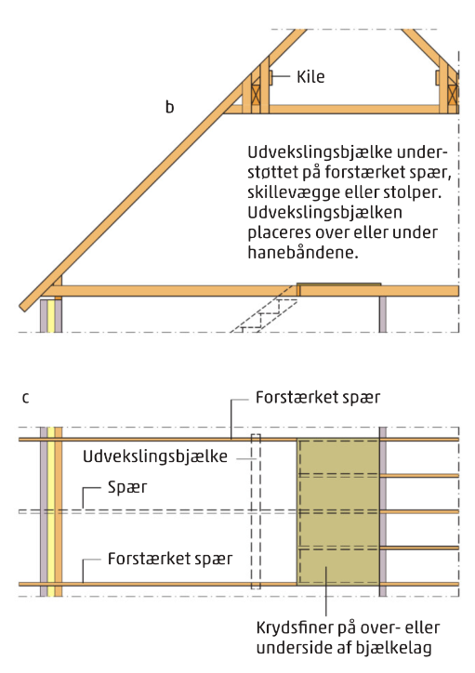
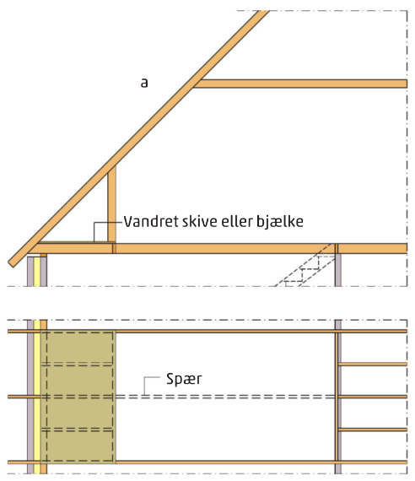
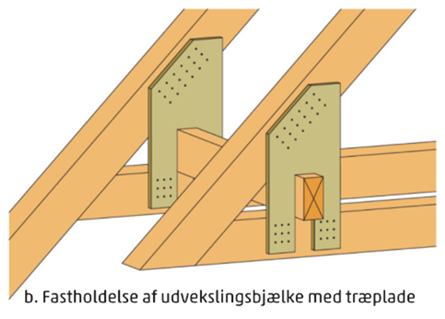
Udveksling ved trappe træ 75 s. 33

Slide 16
Opgave:
Færdiggør spærplan med de nødvendige udvekslinger i bjælkelag og spærfod
Tegn en skitsetegning af et knudepunkt som omhandler udveksling

Slide 17

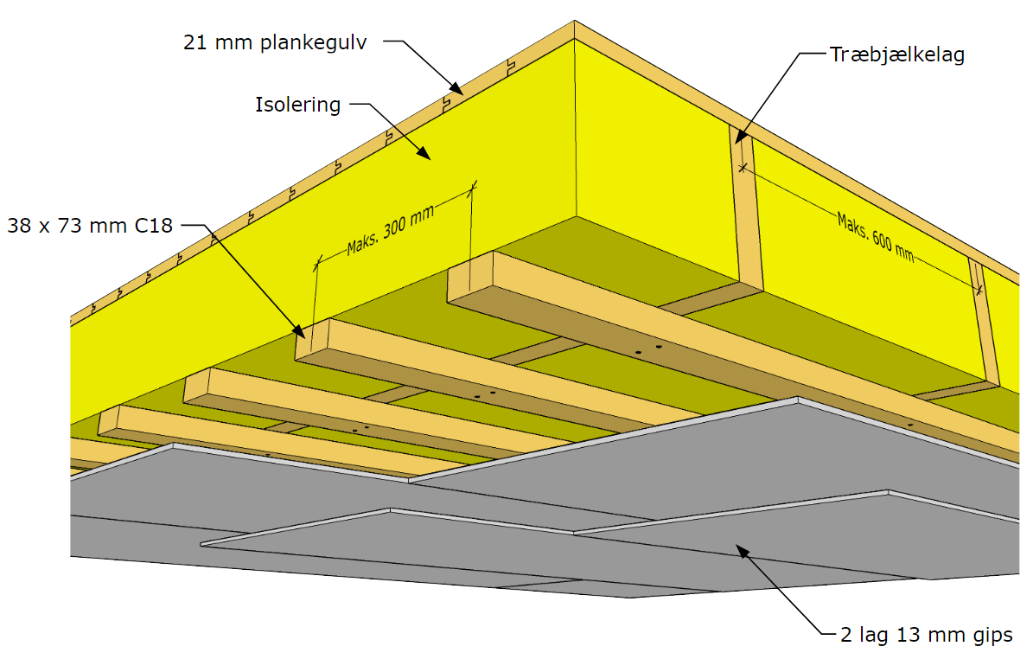
Brandsikring af etage adskillelse
Tømrerbogen https://toemrerbogen.praxis.dk/8687#13007
Beklædning med gipsplader
Min. 21 mm gulvbrædder eller 18 mm gulvplade
Min 45 x 95 mm træbjælkelag med en afstand på max 600 mm
Min 95 mm isolering
38 x 73 C18 lægter pr max 300 mm (fastholdelse af isolering)
2 x 12,5 mm gipsplader med forskudte samlinger

Slide 18

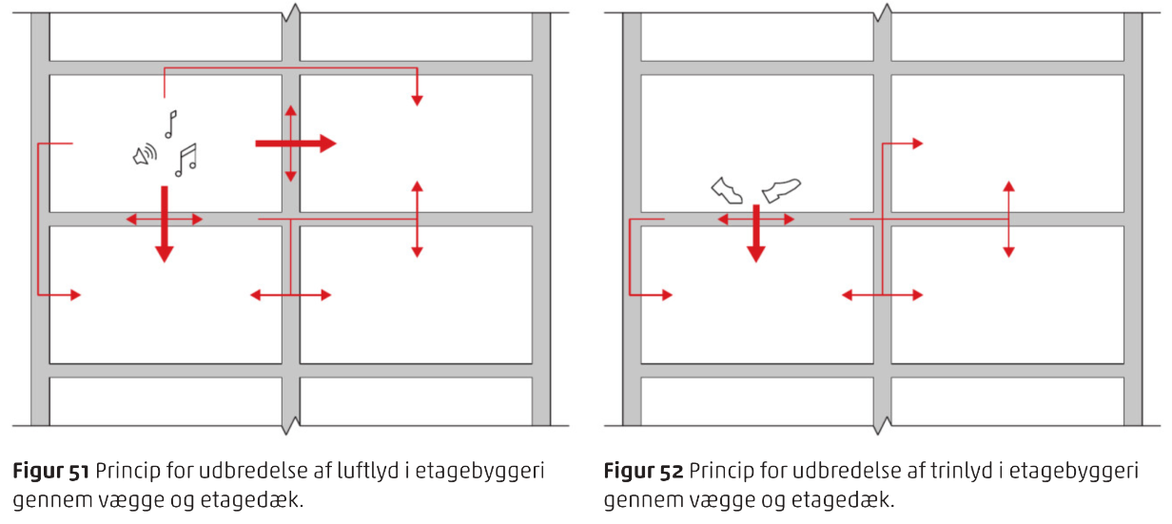
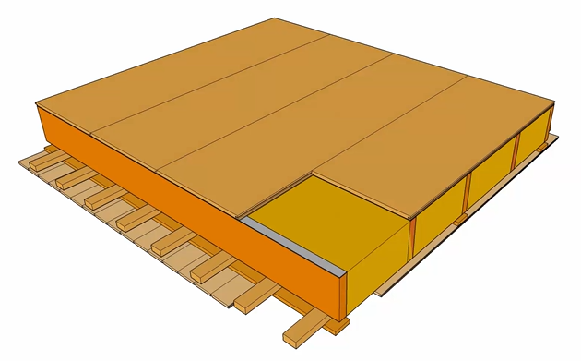
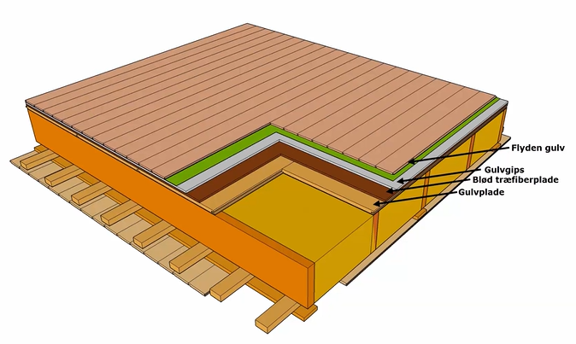
Lyd
Tømrerbogen
https://toemrerbogen.praxis.dk/8694

Slide 19
Opgave
Færdiggør gulv og gips i etageadskillelsen, på Snit A og Snit B

